Slide 1

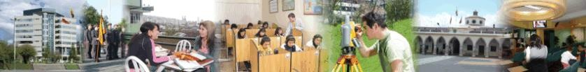
DEPARTAMENTO DE CIENCIAS ECONÓMICAS, ADMINISTRATIVAS Y DEL COMERCIO
TRABAJO DE TITULACIÓN, PREVIO A LA OBTENCIÓN DEL TÍTULO DE LICENCIADA EN FINANZAS, CONTADORA PÚBLICA-AUDITORA
“IMPACTO DE LA RENTABILIDAD DE BANCOS PRIVADOS Y COOPERATIVAS DE AHORRO Y CRÉDITO EN LA RECAUDACIÓN TRIBUTARIA PERÍODO 2019-2020 COVID”
PATIÑO SOTO, DAYANA PAMELA
REVELO REVELO, VANESSA ESTEFANIA
AUTORES:
DIRECTOR: ING. CUENCA CARAGUAY VICTOR EMILIO MSC
SANGOLQUÍ, 2021
Notes:
El mundo esta en aquellos que tienen el coraje de soñar y correr el riesgo de vivir sus sueños. Paulo Coehlo
Buenas Tardes Doctor Aníbal Altamirano, Director de la carrera de Finanzas y Auditoria, Doctor Omar Saltos, abogado de la carrera, Ing. Ana Lucia Gálvez Docente evaluadora, Mgister Victor Cuenca,tutor de la tesis y publico presente.

Slide 2





¿La rentabilidad de los Bancos Privados y las Cooperativas de Ahorro y Crédito impacta en la recaudación tributaria?
Problema de investigación
Sistema Financiero
Cierre de negocios y empresas .
Desempleo y falta de liquidez
Disminución de ingresos
Disminución de recaudación tributaria
Bancos y Cooperativas
Notes:
La pandemia COVID-19 afectó a la economía ecuatoriana incluyendo al sistema financiero
El cierre de negocios y empresas es una de las principales causas del incremento del desempleo y la evidente falta de liquidez
Los ingresos de los bancos y cooperativas han disminuido, por ende, la recaudación tributaria.
Delimitación
Temporal Período 2019-2020
Bancos Privados y a las Cooperativas de Ahorro y Crédito

Slide 3
01
Objetivo Específico
Objetivo General
02
Investigar el marco teórico y metodológico de la investigación propuesta.
Objetivo Específico
Analizar la clasificación de la Banca Privada por tamaño.
03
Investigar el impacto de la rentabilidad del Sistema Financiero ecuatoriano en la recaudación tributaria; mediante el estudio de los Bancos Privados, COAC’S, estructura de recaudación y recaudación tributaria por actividad económica; para comprobar las hipótesis planteadas.
Objetivo Específico
04
Determinar la segmentación de las COAC’S por nivel de activos.
Objetivo Específico
05
Comparar la estructura de recaudación por actividad económica.
Objetivo Específico
Proponer estrategias de mejora en la recaudación fiscal.

Slide 4
Variables de Investigación
Variable Independiente
Cooperativas de Ahorro y Crédito
Variable Independiente
Bancos Privados
Variable Dependiente
Recaudación Tributaria

Slide 5
Hipotesis
La rentabilidad del Sistema Financiero ecuatoriano no incrementó la recaudación tributaria durante el periodo 2019 – 2020
Nula
Hipotesis 1
La rentabilidad del Sistema Financiero ecuatoriano incrementó la recaudación tributaria durante el periodo 2019 – 2020
Alternativa

Slide 6
Hipotesis
Los ingresos de los Bancos Privados y las Cooperativas de Ahorro y Crédito no se vieron mejorados por efecto del diferimiento y reprogramación de cartera
Nula
Hipotesis 2
Los ingresos de los Bancos Privados y las Cooperativas de Ahorro y Crédito se vieron mejorados por efecto del diferimiento y reprogramación de cartera
Alternativa

Slide 7


Marco Teórico - Referencial
Clasificación de la Cartera
Banca Privada
Créditos Comerciales
Créditos de Consumo
Créditos Para Vivienda
Microcrédito
Crédito educativo
Tamaño | Monto de activos
Bancos Grandes | + de USD 1000 millones
Bancos Medianos | entre USD 200 millones y USD 1000 millones
Bancos Pequeños | activos menores a USD 200 millones
Reprogramación de Obligaciones Crediticias
Renegociación de las cuotas de las obligaciones crediticias encaminada a atender la situación actual del sujeto de crédito
Cooperativas de ahorro y crédito
Segmento | Activos (USD)
1 | Mayor a 80´000,000,00
2 | Mayor a 20´000,000,00 hasta 80´000,000,00
3 | Mayor a 5´000,000,00 hasta 20´000,000,00
4 | Mayor a 1´000,000,00 hasta 5´000,000,00
5 | Hasta a 1´000,000,00
Diferimiento de Obligaciones Crediticias
Refinancien, reestructuren o noven operaciones de crédito, las entidades podrán modificar las condiciones originalmente pactadas para los créditos

Slide 8

Marco Teórico - Referencial
Recaudación tributaria
Tributos
Clasificación
Objetivo provisionar los bienes y servicios
Impuestos
Ingresos públicos para el desarrollo y sostenibilidad del país
Son unilaterales por parte del estado
Prestaciones de carácter monetario
Destinados para la financiación del gasto publico
Impuestos
Tasas
Contribuyente especiales
Notes:
Tributación en las cooperativas de ahorro y crédito Gladys Bonilla Salazar
El actual régimen tributario de la Banca privada en el Ecuador y su incidencia en el sistema financiero Amparo Calderon ggallegos

Slide 9

Marco Teórico - Referencial
Recaudación eficiente y eficaz
Alojamiento y de servicio de comidas
Atención de la salud humana
Hogares como empleadores
Organizaciones y órganos extraterritoriales
Servicios administrativos y de apoyo
Financieras y de seguros
Actividades inmobiliarias
Profesionales, científicas y técnicas
Administración pública y defensa
Agricultura, ganadería, silvicultura y pesca
Artes, entretenimiento y recreación
Bajo relación de dependencia sector privado
Bajo relación de dependencia sector publico
Comercio al por mayor y al por menor
Construcción
Distribución de agua
Enseñanza
Explotación de minas y canteras
Industrias manufactureras
Información y comunicación.
Otras actividades de servicios
Sin actividad económica - ciiu
Suministro de electricidad, gas, vapor y aire
Transporte y almacenamiento
Financiar el presupuesto del estado
Diciembre 1997
Alta evasión
Corrupción recaudadores de impuestos
Recaudación por actividad económica
24 Actividades-Sección
91 Actividades - Grupo

Slide 10
Disposiciones para el Sector Financiero Público y Privado
17/03/2020
16/03/2020
Restructuración y financiamiento de obligaciones crediticias.
18/03/2020
23/03/2020
Plan de Manejo de Emergencia ante el COVID 19.
Atención al público a través de canales físicos y virtuales
Diferimiento extraordinario de obligaciones crediticias.
25/03/2020
Propuesta Fondo Apoyo MYPIMES .
29/03/2020
Extensión de plazo de la medida de alivio financiero.
08/06/2020
60 días adicionales los pagos de créditos.
22/06/2020
Ley Orgánica de Apoyo Humanitario.

Slide 11
Metodología
Enfoque de Investigación
Cuantitativo
Cualitativo
Metodología
Modalidades de Investigación
Investigación Documental
Tipología de Investigación
Investivación Correlacional
Investigación Explicativa

Slide 12


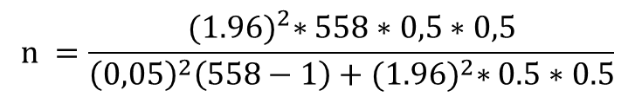
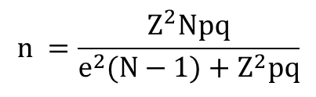
Población
Muestra
Bancos Privados
23
Bancos Privados
9
Cooperativas de ahorro y crédito
535
Cooperativas de ahorro y crédito
219
Easy to change colors, photos and Text.
Easy to change colors, photos and Text.
Easy to change colors, photos and Text.
Segmento | N°
1 | 17
2 | 19
3 | 34
4 | 68
5 | 81
Total | 219
$$n =\frac{Z^{2}Npq}{e^{2}(N−1)+Z^{2}pq}$$
$$n =\frac{{(1.96)}^{2}∗558∗0,5∗0,5}{{\left(0,05\right)}^{2}\left(558−1\right)+{(1.96)}^{2}∗0.5∗0.5}$$
$n =22$8
Notes:
Muestreo estratificado: Este tipo de muestreo ayuda a disminuir los errores estándar del muestreo al alzar, dado que la población de las Cooperativas de Ahorro y Crédito se divide por segmentos esto ayuda a tener un análisis dentro de cada extracto.
para estudio de la población de las Cooperativas de Ahorro y Crédito se dividió diferentes extractos en este caso se clasifico de acuerdo al saldo de sus activos, en cada segmento se le aplicó una muestra aleatoria simple para determinar las cooperativas a estudiar.
Función aleatoria:
la aleatoriedad se asocia directamente al campo de la probabilidad con elecciones al azar en donde se puede definir como el experimento de elegir uno o varios objetos sin tener preferencias es decir los posibles resultados son equiprobables

Slide 13

RESULTADOS
Notes:
A continuación vamos a presentar los resultados del análisis realizado a los Bancos y Coacs que fueron seleccionados en la muestra aleatoria, también presentaremos los resultados generales de acuerdo al planteamiento realizado en la metodología,

Slide 14
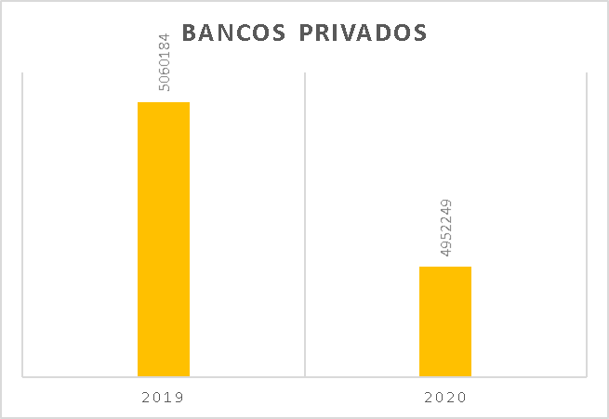
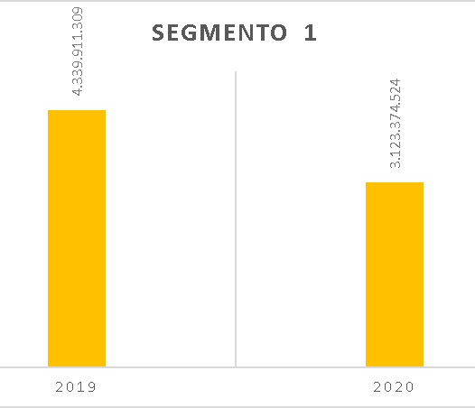
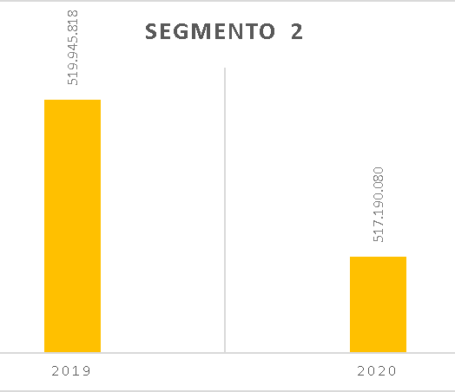
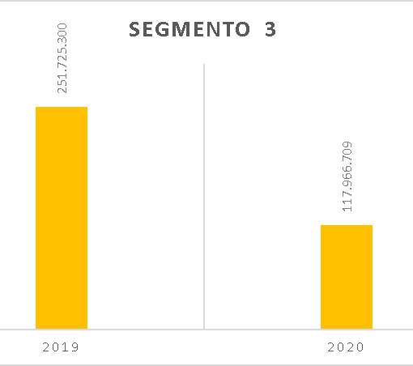
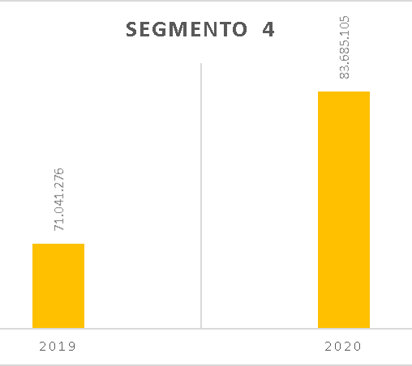
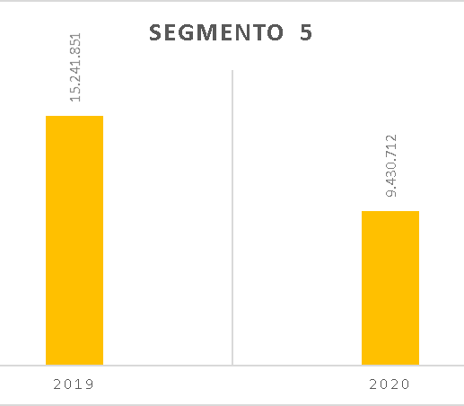
Ingresos
Presentación y análisis de resultados
Notes:
Se realizo un análisis horizontal (es un método que muestra cómo cambian las cuentas de una empresa a través de un período, y en relación a un año base) de los ingresos durante el 2019 y 2020, en los bancos privados se observo un decrecimiento del 2,13% que corresponde en valores monetarios a 107935,00
En relación a los ingresos de las cooperativas del segmento 3, 5,1 y 2 es preciso indicar que existió una disminución de 53,38, 28 y 0,5% respectivamente comparando con el año 2019 .producto de la emergencia sanitaria provocada por el covid
Siendo el segmento 5 el muestra una reducción muy importante al tener una disminución de mas de 5 millones con respecto al 2019 si bien no es una cifra estadísticamente significativa en cooperativas del sector 1,2 y 3; pero sí lo es para este sector
En cambio los ingresos de las cooperativas del segmento 4 las cifras muestran, a diferencia de los segmentos anteriores, un incremento de 17,79%más de 12 millones de dólares, esto debido a que este segmento esta enfocado en su mayor parte a personas dedicadas al campo a quienes la pandemia les favoreció debido a que no pararon sus actividades económicas.

Slide 15
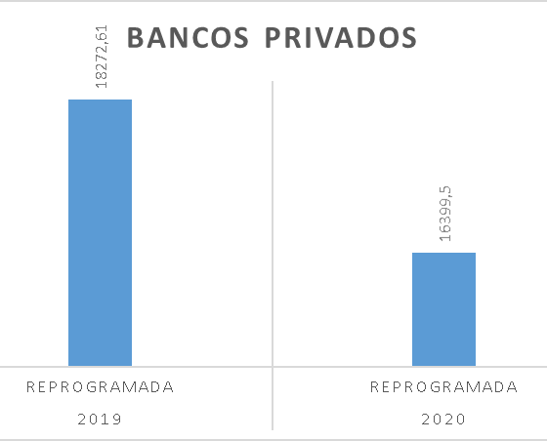
Reprogramada
Presentación y análisis de resultados
BANCOS | 2019 | 2020 | A. H.
BANCOS GRANDES | $18.229.559,96 | $17.889.139,48 | -1,87%
BANCOS MEDIANOS | $9.995.558,50 | $9.860.554,86 | -1,35%
BANCOS PEQUEÑOS | $983.582,69 | $1.017.499,42 | 3,45%
TOTAL | $29.208.701,14 | $28.767.193,77 | -1,51%
Notes:
En la estructura de los activos se evidencia en ambos años una importante participación de la cartera, especialmente en los bancos pequeños donde se evidencia un ligero incremento del 3 % en el 2020 comparación al año 2019; sin embargo, los bancos grandes y medianos muestran una disminución en dichas cifras De ahí, la disminución de 1,51% de la cartera neta se explica por el impacto de la pandemia Covid-19 en la dinámica económica no sólo nacional sino internacional y, por ende, local.

Slide 16

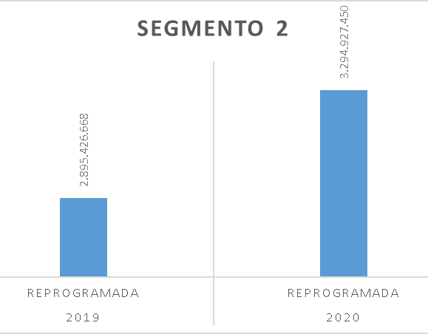
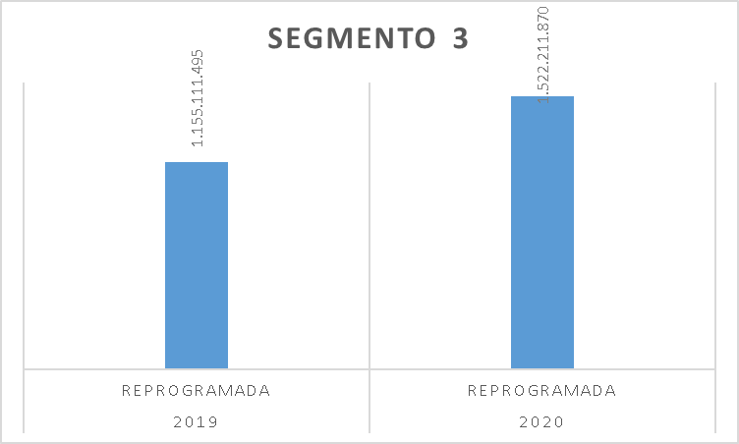
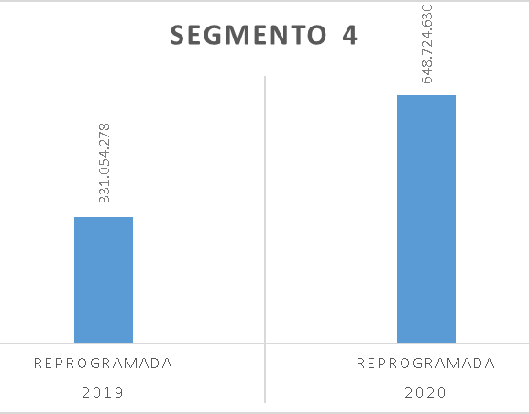
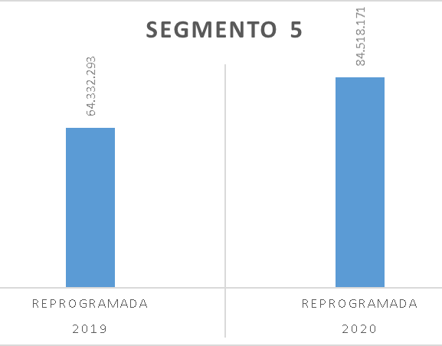
Reprogramaciones
Reprogramada
Presentación y análisis de resultados
Notes:
Los segmentos 2, 3,4, 5 en 13,79%, 32%, 96%, y 31 % respectivamente en comparación con el año 2019, siendo el que mayor incremento tuvo el segmento 4 con 96% duplicando su cartera de 331 millones a 648.
En el segmento 1 a dferencia de los demás tenemos una disminución del 5,22% con respecto a la cartera reprogramada en el año 2019.

Slide 17
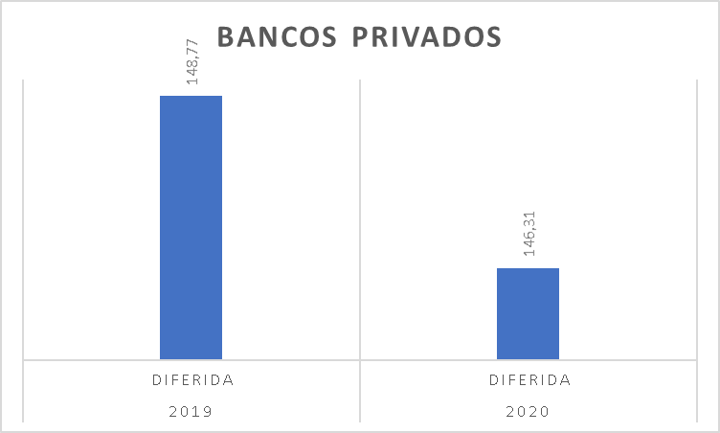
Diferimientos
Presentación y análisis de resultados
BANCOS | 2019 | 2020 | A. H.
BANCOS GRANDES | $141.816,94 | $152.151,89 | 7,29%
BANCOS MEDIANOS | $102.494,70 | $98.650,92 | -3,75%
BANCOS PEQUEÑOS | $19.673,15 | $18.987,62 | -3,48%
TOTAL | $263.984,78 | $269.790,44 | 2,20%
Notes:
A diferencia de la cartera reprogramada donde hubo un crecimiento en los bancos pequeños La cartera diferida de los bancos tuvo un comportamiento que responde a la misma razón emergente motivo de la pandemia; en este caso, las cifras muestran un incremento en los bancos grandes, mientras que en los medianos y pequeños la cifra se redujo. Es importante destacar que las diferentes medidas extraordinarias que han tenido lugar en gran parte del mundo incluyendo América Latina, han flexibilizado los requerimientos relacionados con los plazos para pasar a diferida la cartera de crédito,

Slide 18
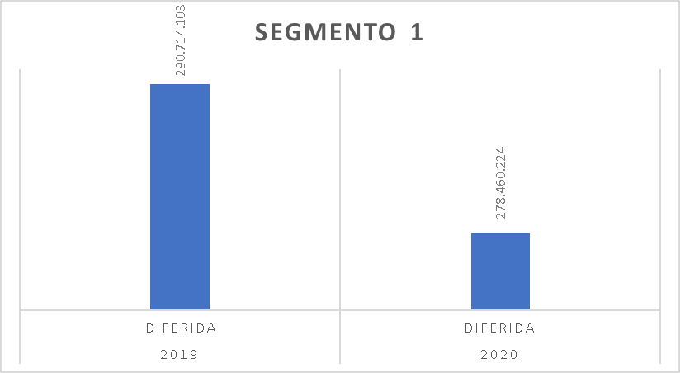
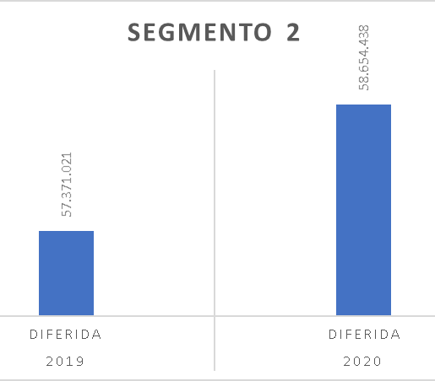
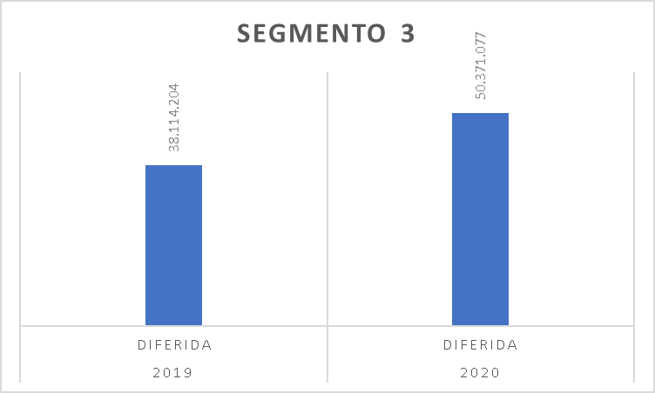

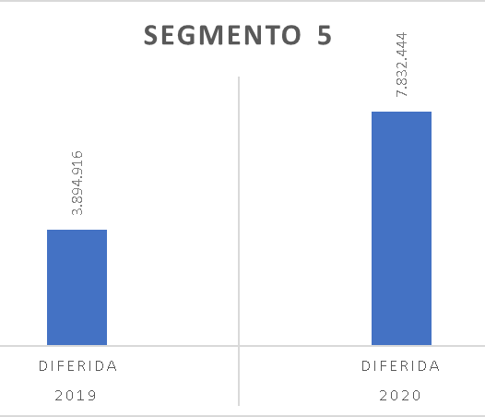
Diferimientos
Presentación y análisis de resultados
Notes:
Tenemos una disminución de 4,21% en la cooperativas del segmento 1 con respecto al año 2019, en el segmento 2, 3, 4 y 5 ha incrementado en 2,23%, 1%, 133% este se duplica la cartera diferidaa pasa de 14 millones a 33 millones, y de la misma manera en el segmento 5 pasa de una cartera de 3millones a 7 millones con un incremento del 101%.
El segmento 4 es el que mayor incremento ha tenido tanto en su cartera diferida como reprogramada duplicando la misma.

Slide 19
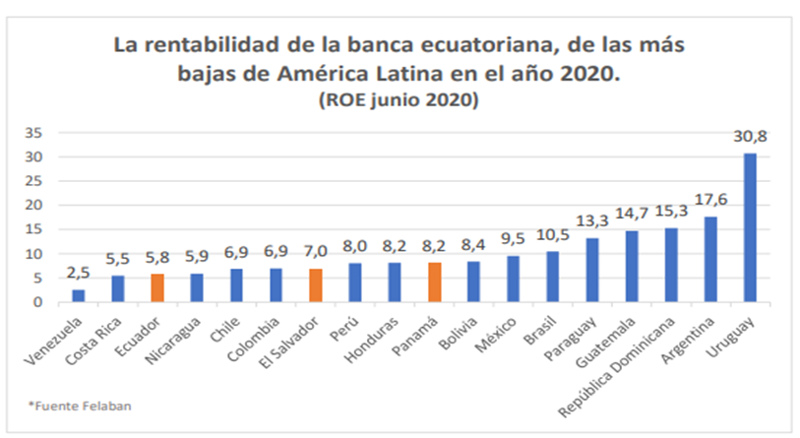

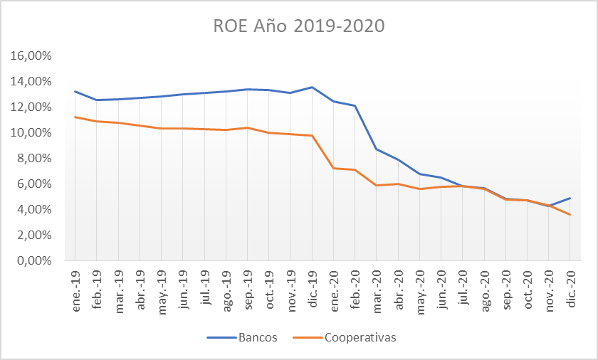
Rentabilidad
Presentación y análisis de resultados
 | Banca Privada | Cooperativas
2019 | 13,05% | 10,39%
2020 | 7,05% | 5,54%
Notes:
La banca para medir la rentabilidad principalmente usa dos indicadores. El ROE es uno de los indicadores con mayor importancia para el sistema Financiero (permite medir la rentabilidad de la Banca Privada y las Cooperativas de ahorro y crédito frente a fondos propios. Y el segundo que es el ROA el cual nos permite determinar la viabilidad de la entidad, se utiliza para medir la rentabilidad frente a los activos totales que se dispone es decir mide la capacidad que tiene los activos para poder generar una renta.
Según un estudio realizado por asobanca se puede observar que las utilidades cayeron hasta diciembre en 62,3% en comparación con el año 2019.
A partir del indicador (ROE) nos indica que la rentabilidad bancaria a diciembre de 2020, se ubicó en el 5,71%, es decir, entre los más bajos de América Latina, donde mencionaban que la banca del Ecuador se ubicaba entre las tres que menor nivel de rentabilidad reportaban en 2020.
A pesar de la reducción de la rentabilidad la banca ha mantenido su compromiso de tratar de mantener una estabilidad económica en beneficios a sus clientes con el objetivo de atender sus necesidades y salvaguardar la solvencia del sistema.
se muestra el comportamiento que ha tenido la utilidad neta sobre el patrimonio en los últimos meses comparándose el año 2019 al 2020 y evidenciando que existe una tendencia decreciente en la muestra estudiada de la Banca Privada como para las Cooperativas de Ahorro y Crédito en el índice de rentabilidad ROE.
Tenemos una disminución del 13,05 al 7,05 en bancos y en cooperativas 10,39 a 5,54

Slide 20
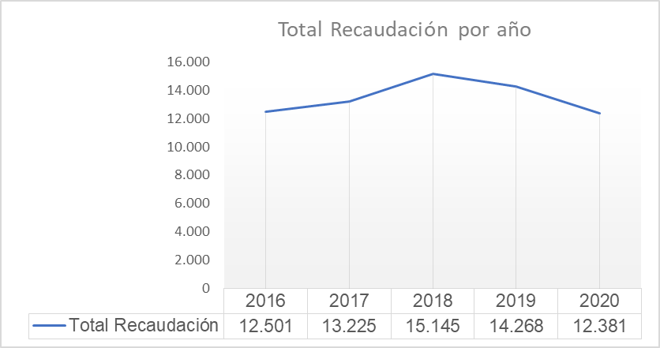
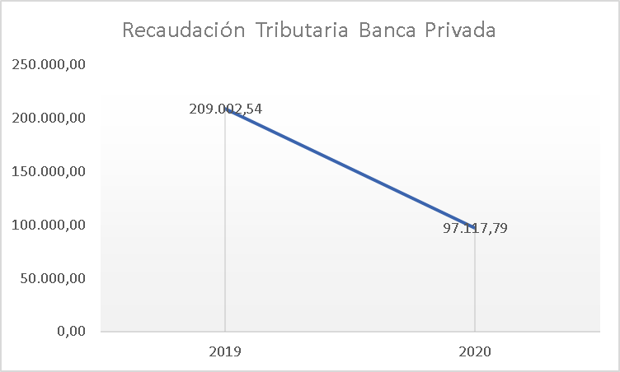
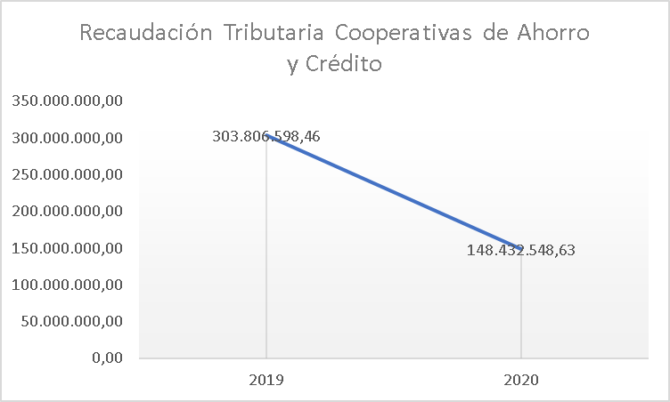
´
Recaudación
Presentación y análisis de resultados
Notes:
Una de las afectaciones por la pandemia se vio reflejada en la recaudación de impuestos debido a los meses de confinamiento que se estaba viviendo en donde hubo una notoria disminución en la oferta y demanda de los bienes y servicio siendo de gran impacto en la recaudación tributaria y por ende al Presupuesto General del Estado. Evidenciando en el año 2020 un decrecimiento en la recaudación asemejándose a la del 2016, año en donde el país cruzaba por un desastre natural que fue el terremoto de Manabí.
Se puede evidenciar que en los meses de mayor afectación fueron abril, mayo y junio siendo los meses que registraron el mayor decrecimiento frente a la recesión económica en el año 2020.
La caída de la recaudación tributaria no fue tan fuerte frente a lo que se pronosticaba inicialmente ya que a partir de tercer trimestre del mismo año se comienza reflejar la gestión de la reactivación económica en el país lo que ayudo a que en los meses posteriores existe un incremento en la recaudación.
La disminución de la recaudación trbutaria en bancos fue de 53% y en cooperativas fue de 51%

Slide 21
Recaudación
Presentación y análisis de resultados
Tributo | 2019 | 2020 | Variación
Recaudación | 14269 | 12382 | -13%
Impuesto a la Renta | 4770 | 4406 | -8%
IVA | 6685 | 5506 | -18%
Total | 25724 | 22294 | -13%
Actividad comercial
Actividades financieras
Industrias manufactureras
En el año 2020 existió una disminución de 13.22% en el total de la recaudación tributaria

Slide 22
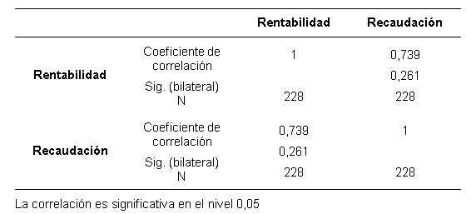
Correlación positiva considerable
Nivel de confianza 95%
se acepta la hipótesis nula y se rechaza la hipótesis alternativa
Verificación de hipótesis
Hipótesis 1
“La rentabilidad del Sistema Financiero ecuatoriano no incremento la recaudación tributaria durante el periodo 2019 – 2020”

Slide 23
Correlación negativa considerable
Nivel de confianza 95%
se acepta la hipótesis nula y se rechaza la hipótesis alternativa
Verificación de hipótesis
 |  | Ingresos
Reprogramada | Correlación de Pearson | -0,681
 | Sig. (bilateral) | ,0560
 | N | 228
*. La correlación es significativa en el nivel 0,05
 |  | Ingresos
Diferida | Correlación de Pearson | -0,666
 | Sig. (bilateral) | ,061
 | N | 228
*. La correlación es significativa en el nivel 0,05
“Los ingresos de los Bancos Privados y las Cooperativas de Ahorro y Crédito se vieron mejorados por efecto del diferimiento y reprogramación de cartera”
Hipótesis 2

Slide 24
Titulo
Fortalecimiento de la recaudación tributaria post Covid
Beneficiario
Propuesta
Estado
Servicio de Rentas Internas
Contribuyentes
Objetivo
Mejorar la recaudación tributara post covid mediante la aplicación de estrategias que impulsen la reactivación económica en los bancos privados y Coac’s del Ecuador

Slide 25
Estrategias
Impulsar la reactivación económica
Reducción de las exoneraciones de tributarias
Incentivación de reinversión de las utilidades
Pago anticipado de Impuesto a la renta 2022
Implementación del IVA a servicios digitales

Slide 26
Estrategias
Estrategia N°1: Impulsar la reactivación económica
La reactivación económica es una de las estrategias de mayor importancia frente al cris económica en donde la Banca y las Cooperativas de Ahorro y Crédito ha sido de gran apoyo
Estrategia N°2: Reducción de las exoneraciones de tributarias
Permitirá un incremento los ingresos anuales y una reducción los gastos tributarios
Áreas Responsables
Banca Cooperativas de Ahorro y Crédito
Áreas Responsables
Gobierno Servicio de Rentas Internas

Slide 27
Estrategia N°3: Incentivación de reinversión de las utilidades
Reinvertir las utilidades de la Banca y Coac´s con la finalidad de generar solidez a su vez seguir ayudando a la reactivación económica del país.
Pago anticipado de Impuesto a la renta 2022
Entidades que han generado utilidades con el objetivo de seguir cubriendo y financiando los gastos asociados a las necesidades sanitarias.
Estrategia N°5: Implementación del IVA a servicios digitales
El aumento del consumo vía plataformas digitales. Servicios digitales no gravan IVA lo que impacta negativamente en la recaudación tributaria.
Áreas Responsables
Banca Cooperativas de Ahorro y Crédito
Áreas Responsables
Gobierno Servicio de Rentas Internas
Áreas Responsables
Gobierno Servicio de Rentas Internas

Slide 28
Los principales indicadores tales como los activos, pasivos, el patrimonio y la cartera bruta, así como los ingresos, denotan decrecimiento en términos generales en comparación con los percibidos en el año 2019.
Conclusiones
La cartera reprogramada se incrementó significativamente en las cooperativas de los segmentos 4 y 5 mientras que, tanto en la banca privada como en las cooperativas del segmento 1 la cartera reprogramada disminuyó a -1% y -5% respectivamente en el año 2020.
La cartera diferida especialmente en los segmentos 3,4 y 5 de las cooperativas de ahorro y crédito se incrementó en 32%, 96% y 101% respectivamente, mientras que los Bancos privados y cooperativas que pertenecen al segmento 2 únicamente han aumentado su cartera diferida en un 2%.

Slide 29
La rentabilidad de las entidades de la Banca Privada y de las Cooperativas de Ahorro y Crédito para el año 2020 se vieron fuertemente afectadas a comparación con años anteriores disminuyendo aproximadamente en 7 puntos porcentuales con respecto al año 2019 principalmente debido a la paralización de las actividades y consigo al aumento de provisiones como medidas de alivio frente a la crisis sanitaria Covid 19.
Conclusiones
La crisis económica tuvo repercusiones en la recaudación tributaria evidenciando una disminución del 13,22% a comparación del año 2019 siendo abril, mayo y junio los meses de mayor afectación debido al confinamiento que estaba viviendo el país a causa de la pandemia.

Slide 30
Promover los planes de vacunación priorizando el sector económico con el objetivo de impulsar la reactivación económica y consigo el aumento de la recaudación tributaria en el país.
Recomendaciones
Focalizar actividades de control en los créditos reprogramados de los segmentos 4 y 5 de las cooperativas de ahorro y crédito para que los mismos no vuelvan a incurrir en reprogramaciones.
A los Bancos y Coac’s, mantener un seguimiento adecuado y constante de las mejoras económicas y el progreso de los clientes y socios, para así mitigar los futuros riesgos, monitorear las evoluciones, tomar medidas preventivas debido al constante cambio y ofrecer los servicios y productos a la población de manera oportuna.

Slide 31
Se recomienda la reinversión de las utilidades de la Banca Privada como las Cooperativas de Ahorro y Crédito con la finalidad de generar solidez a su vez seguir ayudando a la reactivación económica del país mediante la colocación de créditos apoyando a la población a afrontar la crisis que se está atravesando por la pandemia y que su gestión no se vea afectada.
Recomendaciones
Elaboración de un plan de control para la estructura de recaudación por actividad en específico para las áreas productivas, comerciales, financieras y tecnológicas con el propósito de implementar estrategias que ayuden al incremento de la recaudación fiscal

Slide 32



